Slide 1
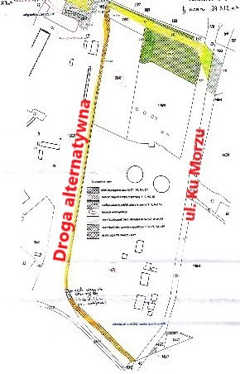
Propozycja budowy Drogi alternatywnej zgodnie z zawartym Porozumieniem pomiędzy Gminą Miasto Świnoujście a Spółką Gaz System

